Slide 1
北海道
北海道札幌市
52
ＢＬＵＥＢＩＲＤ
株式会社スリーエス
チーム紹介、目標、意気込み
【チーム紹介】
メンバ：倉谷 航、髙橋 和輝
干場 光貴、村瀬 遼平
【目標・意気込み】 完走を目指します。
モデルの構成
１. 機能モデル ・デブリリムーバブルのクリアに必要な機能をユースケース図で抽出。 ・各機能で行う処理を小さくすることで、可用性を高めた。 ２. 構造モデル ・機能モデルで抽出した機能をもとにクラスを定義した。
・保守性を高めるため、単一責任の原則に基づいてクラス間 が疎結合となるようにした。 ３. 振舞いモデル ・走行体の現在の状態とセンサなどから得られたデータから、制御すべき状態をシーケンス図で明確化した。
・ラインの色彩検出の可否で状態を2つ用意し、複数回検出による誤作動を抑えた。
モデルの概要
安定してゴールに到達することを目指すことを目標とし、これを達成するために走行安定性の向上と処理の簡素化に重点を置いた。
●走行安定性を向上させる
・センサの位置と走行位置(車輪)が異なることを考慮した走行を行い、センサが常にライン上にあるような走行を行う。
・センサを検出しない期間を設定することで、同一ポイントで複数回処理が行われることによる誤作動を避ける。
●処理を簡素化する
ブロックの各配置パターンにおける走行経路を固定化し、複雑な設計になることを回避する。
一関数に一機能を基本として疎結合を意識した設計を行い、処理の流れを分かりやすくする。

Slide 2
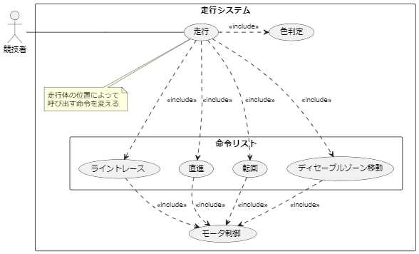
機能モデル
●走行戦略 デブリリムーバブルでは、デブリボトル移動が 1つ成立すると +4ポイント、
デンジャボトル移動が2つ成立すると -4ポイントとなり、合計で 0ポイントとなる。
そのため、3つボトル移動が成立すると、必ず 0ポイント以上となることから、
すべてのパターンで 3つ以上ボトル移動するようなルートを事前に設定して移動させる。
図1 ユースケース図
表1 ユースケース記述
ユースケース | デブリリムーバブルを攻略する
事前条件 | ・デブリリムーバブルのコース に走行体がいること
事後条件 | ・デブリボトル、デンジャボトルを 合わせて3つ以上移動させること ・ディセーブルゾーンに走行体がいること
処理フロー | 1) 走行体がサークル上にいるか判定する 2-a) 走行体がサークル上にいる場合、直進、右に転回、左に転回、ディセーブルゾーンに移動、のいずれかを行う 2-b) 走行体がサークル上にいない場合、レイントレースする 3) 1, 2 を繰り返す

Slide 3
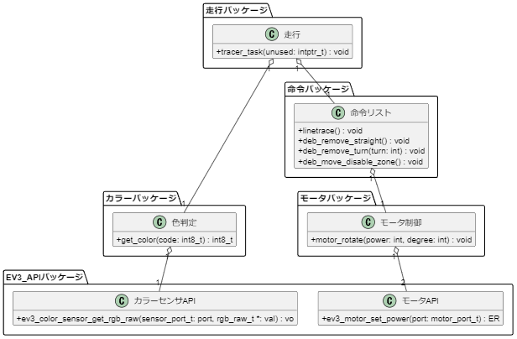
構造モデル
クラス図
パッケージ図
色判定から走行体がサークル上にいるかどうかを判定する。
この判定から走行体の位置を割り出し、事前に設定したルートを通るよう、命令リストの中から必要な関数を呼び出す。
デブリリムーバブルで使用するパッケージについて以下に記載する。
パッケージ | 説明
走行パッケージ | 命令を呼び出す パッケージ
命令 パッケージ | 直進、転回等の動作を行うパッケージ
カラー パッケージ | カラーセンサの制御
モータ パッケージ | モータの制御
EV3_API パッケージ | EV3RT C API

Slide 4
振舞いモデル 1
ブロック de トレジャーハンター 要件分析
ブロック de トレジャーハンターはライントレース終了後に走行する障害物コースである。この障害物のコースは格子状のマトリクスとマトリクスの交点にある赤、青、黄、緑のパターン、パターン間の黒線でできたノードで構成される。このマトリクス上に5つのパターンで、3つのブロックがパターン上に設置される。3つのブロックの2つは青で、1つは赤である。青ブロックを押し出し、赤ブロックをゴールまでもっていくことが求められる。ブロックの配置の組み合わせは上記の組み合わせの中から大会当日に決定される。
本プログラムでは、あらかじめブロックが置かれる組み合わせに応じて、命令の組み合わせをあらかじめ記述し、それを読み込ませる方式とする。命令の組み合わせはブロックの置き方のパターンが５通り、赤ブロックの場所で３通り、左右のコースで２通りのため、5x3x2=30通りの命令の組み合わせをあらかじめ作成することができる。この命令の組み合わせはEV3マイコン本体に備えてある上下左右ボタンを用いて、走行前に読み込ませる。
マトリクス走査状態 ステートマシン図
マトリクス走査状態の詳述したステートマシン図を以下に示す。本プログラムではブロックの配置ごとに用意された命令の配列を実行して、マトリクスを走査する。マトリクスの赤、青、黄、緑パターンの直上で命令を評価する。命令は前進命令、右旋回命令、左旋回命令、青ブロック押し出し命令、赤ブロック取得命令で構成される。マトリクス上の各パターンの上でそれぞれの命令が実行される。
マトリクス進行の流れ ステートマシン図
マトリクス進行の流れをステートマシン図として以下に示す。前半のライントレースは赤いパターンで認識で判定される。判定後、マトリクス開始位置移動状態に遷移する。マトリクス開始位置とは、青に隣接する外側の赤パターンである。この位置の判定によってマトリクス走査状態に入る。マトリクス走査状態は右のステートマシン図に示す。マトリクス走査状態は赤ブロック保持命令実行終了で終了し、ゴール位置移動状態に入る。

Slide 5
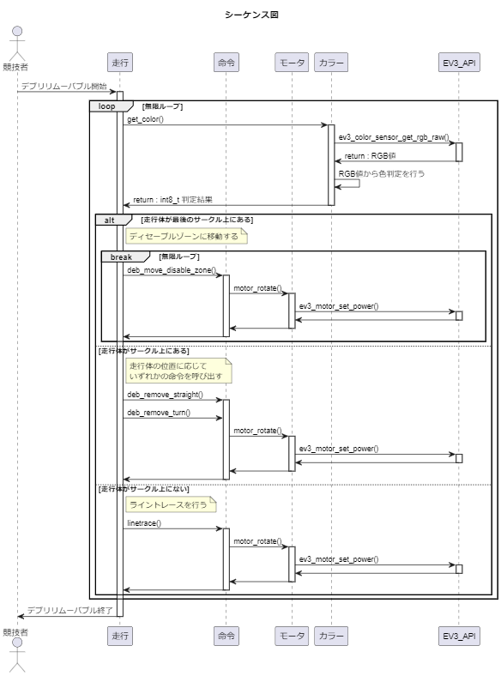
振舞いモデル
シーケンス図
シーケンス図

Slide 6
工夫点について記載する

